Slide 1
CHÀO MỪNG CÁC EM ĐẾN VỚI BÀI HỌC NGÀY HÔM NAY!

Slide 2
CHỦ ĐỀ 3: NIỀM VUI, HẠNH PHÚC
BÀI 5:
TÁC PHẨM HỘI HỌA CHỦ ĐỀ
NIỀM VUI, HẠNH PHÚC

Slide 3
NỘI DUNG BÀI HỌC
01
Quan sát
02
Thực hiện
03
Thảo luận
04
Vận dụng

Slide 4
PHẦN 1.
QUAN SÁT

Slide 5
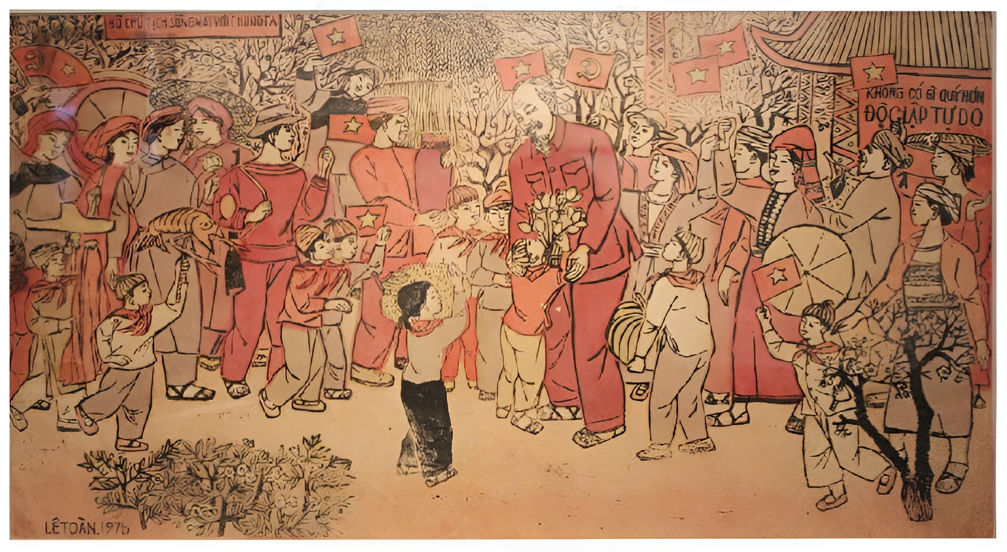
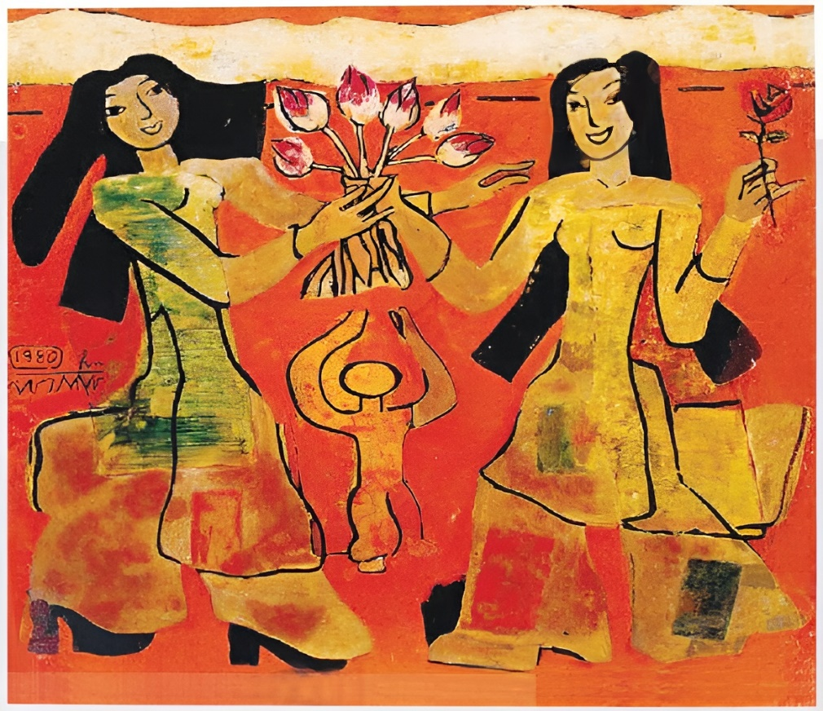
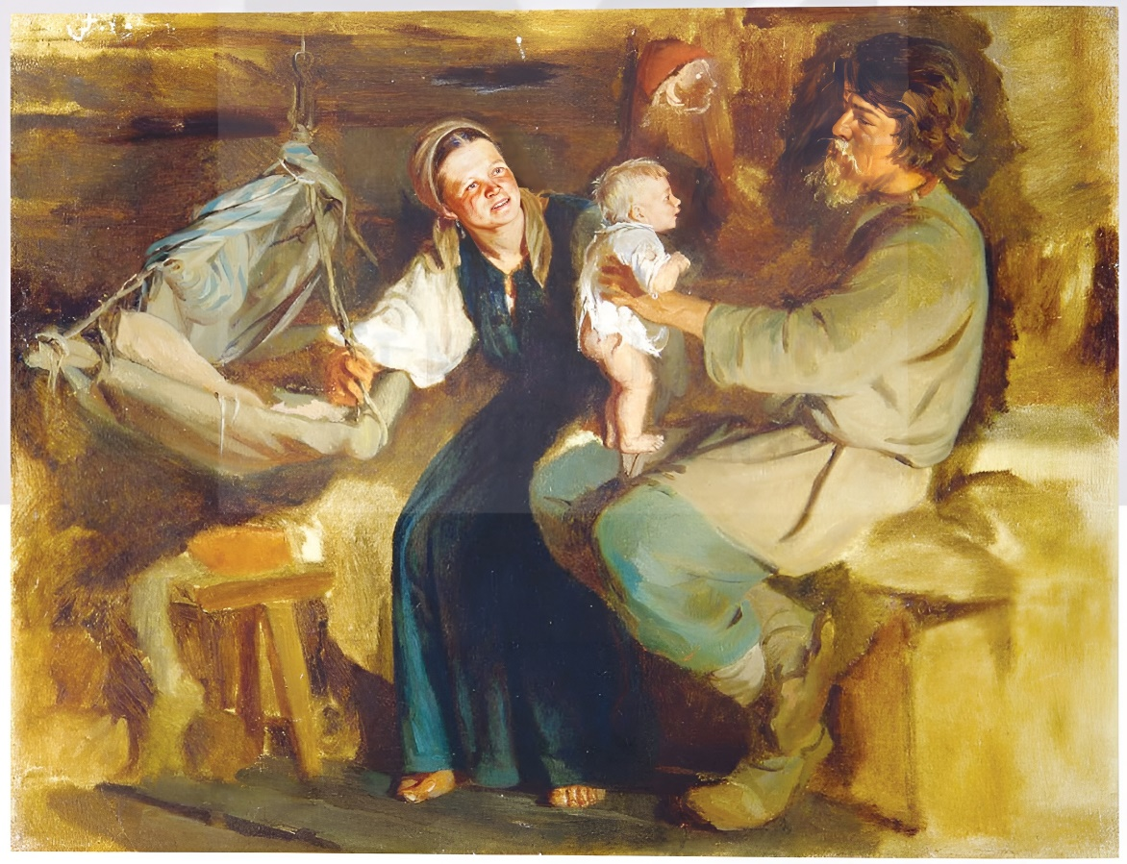
THẢO LUẬN NHÓM
Quan sát hình ảnh trong SHS tr.21, 22 và trả lời câu hỏi
Yếu tố nào giúp em nhận biết đây là tác phẩm thể hiện chủ đề Niềm vui, hạnh phúc?
Hãy mô tả cách tạo hình nhân vật thể hiện chủ đề Niềm vui, hạnh phúc?
Cách thể hiện niềm vui trong tác phẩm mĩ thuật nào ấn tượng với em? Vì sao?

Slide 6
HƯỚNG DẪN TRẢ LỜI
Yếu tố nhận biết tác phẩm thể hiện chủ đề Niềm vui, hạnh phúc: nụ cười, biểu cảm hân hoan, gương mặt và cử chỉ của hành động…
Cách thể hiện niềm vui trong tác phẩm Đón Bác về bản gây ấn tượng vì hình tượng con người với tông màu nóng chủ đạo, được xây dựng rất đông vui, náo nhiệt, làm nổi bật hình tượng trung tâm - Bác Hồ.
Cách tạo hình nhân vật thể hiện chủ đề Niềm vui, hạnh phúc:
Sử dụng màu sắc tươi sáng, nổi bật.
Biểu cảm, cảm xúc vui tươi,…
Cử chỉ, hành động thoải mái,…

Slide 7
PHẦN 2.
THỂ HIỆN

Slide 8
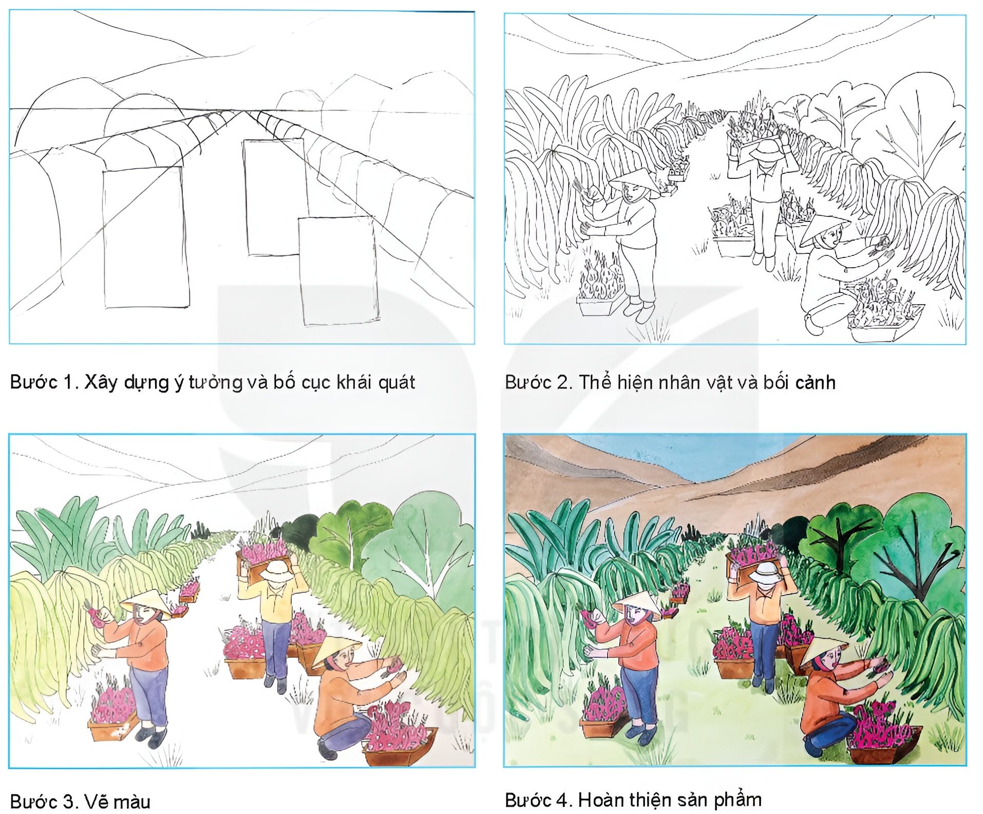
Nhiệm vụ 1: Gợi ý các bước thể hiện sản phẩm mĩ thuật về chủ đề Niềm vui, hạnh phúc
Bước 1: Xây dựng ý tưởng và bố cục khái quát.
Bước 2: Thể hiện nhân vật và bối cảnh
Bước 3: Vẽ màu
Bước 4: Hoàn thiện sản phẩm

Slide 9
KẾT LUẬN
Yếu tố niềm vui được thể hiện đa dạng trong SPMT như biểu cảm của khuôn mặt, cho đến những hoạt động yêu thích của nhân vật,...
Hoà sắc trong SPMT thể hiện về niềm vui thường có gam màu tươi, sáng.

Slide 10
Nhiệm vụ 2: Dùng hình thức vẽ hoặc tạo mô hình thể hiện về chủ đề Niềm vui, hạnh phúc
Yêu cầu: Vẽ hoặc tạo mô hình thể hiện chủ đề Niềm vui, hạnh phúc.
Về tạo hình:
Nhân vật thể hiện niềm vui có thể là cá nhân hoặc nhóm người.
Có thể là thể hiện tập trung vào khuôn một vui tươi hoặc một hoạt động vui chơi,...
Màu sắc: lựa chọn gam màu phù hợp, nên thiên về những màu tươi, sáng…
Cách thể hiện:
Nếu dùng hình thức vẽ: vẽ trực tiếp bằng nét màu, hoặc vẽ nến trước rồi vẽ hình sau,...
Nếu lựa chọn làm mô hình: có thể sử dụng vật liệu sẵn có, đất nặn, giấy màu để tạo hình nhân vật hấp dẫn, có tính thẩm mĩ.

Slide 11
CÁC BƯỚC KÍ HỌA DÁNG NGƯỜI
Bước 1: Phác các nét chính của mẫu vẽ.
Bước 2: Dùng nét thể hiện hình dáng của mẫu vẽ.
Bước 3: Thể hiện đặc điểm của mẫu vẽ.
Bước 4: Hoàn thiện bản kí họa. Thể hiện một số sắc độ và hoàn thành mẫu vẽ.

Slide 12
PHẦN 3.
THẢO LUẬN

Slide 13
THẢO LUẬN NHÓM
Sản phẩm mĩ thuật đã thể hiện về chủ đề Niềm vui, hạnh phúc trong cuộc sống như thế nào?
Sản phẩm mĩ thuật nào gây ấn tượng nhất với bạn? Vì sao?
Theo bạn, có thể thêm hay bớt chi tiết gì để sản phẩm mĩ thuật được hấp dẫn hơn?

Slide 14
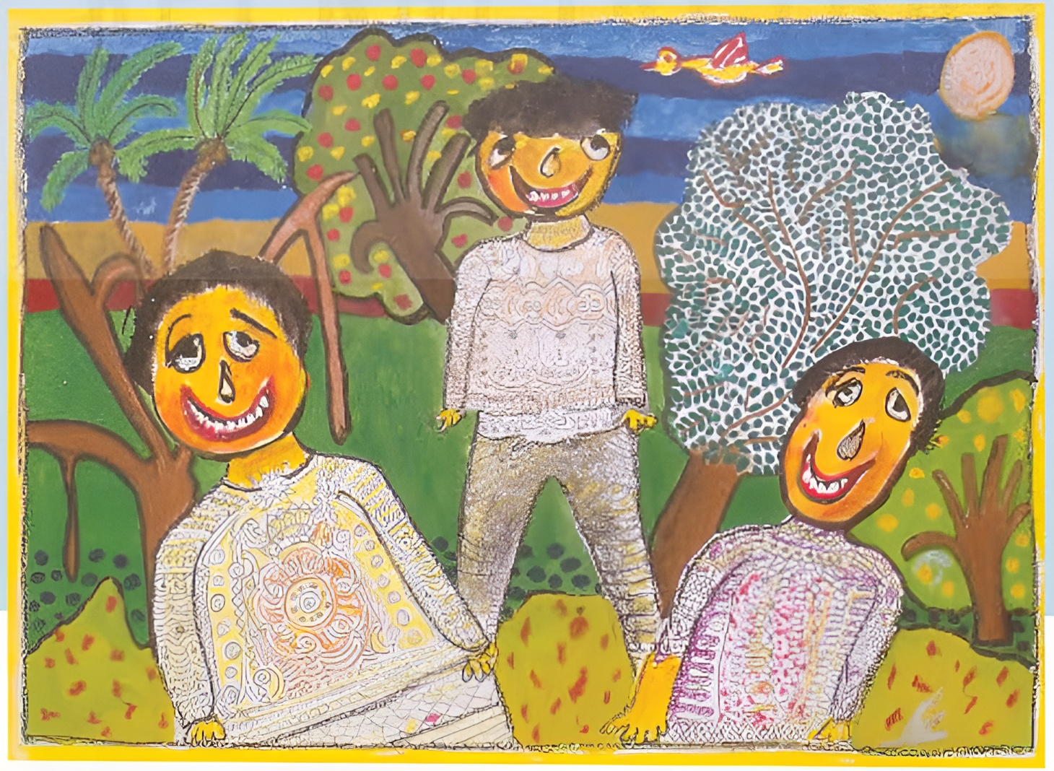
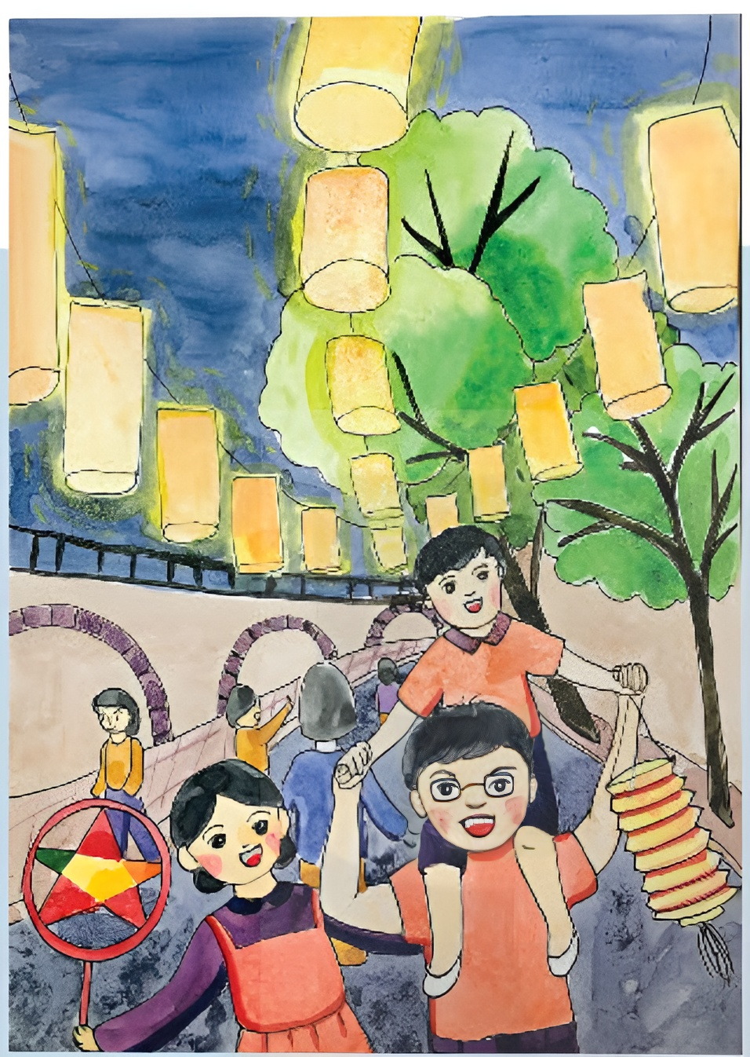
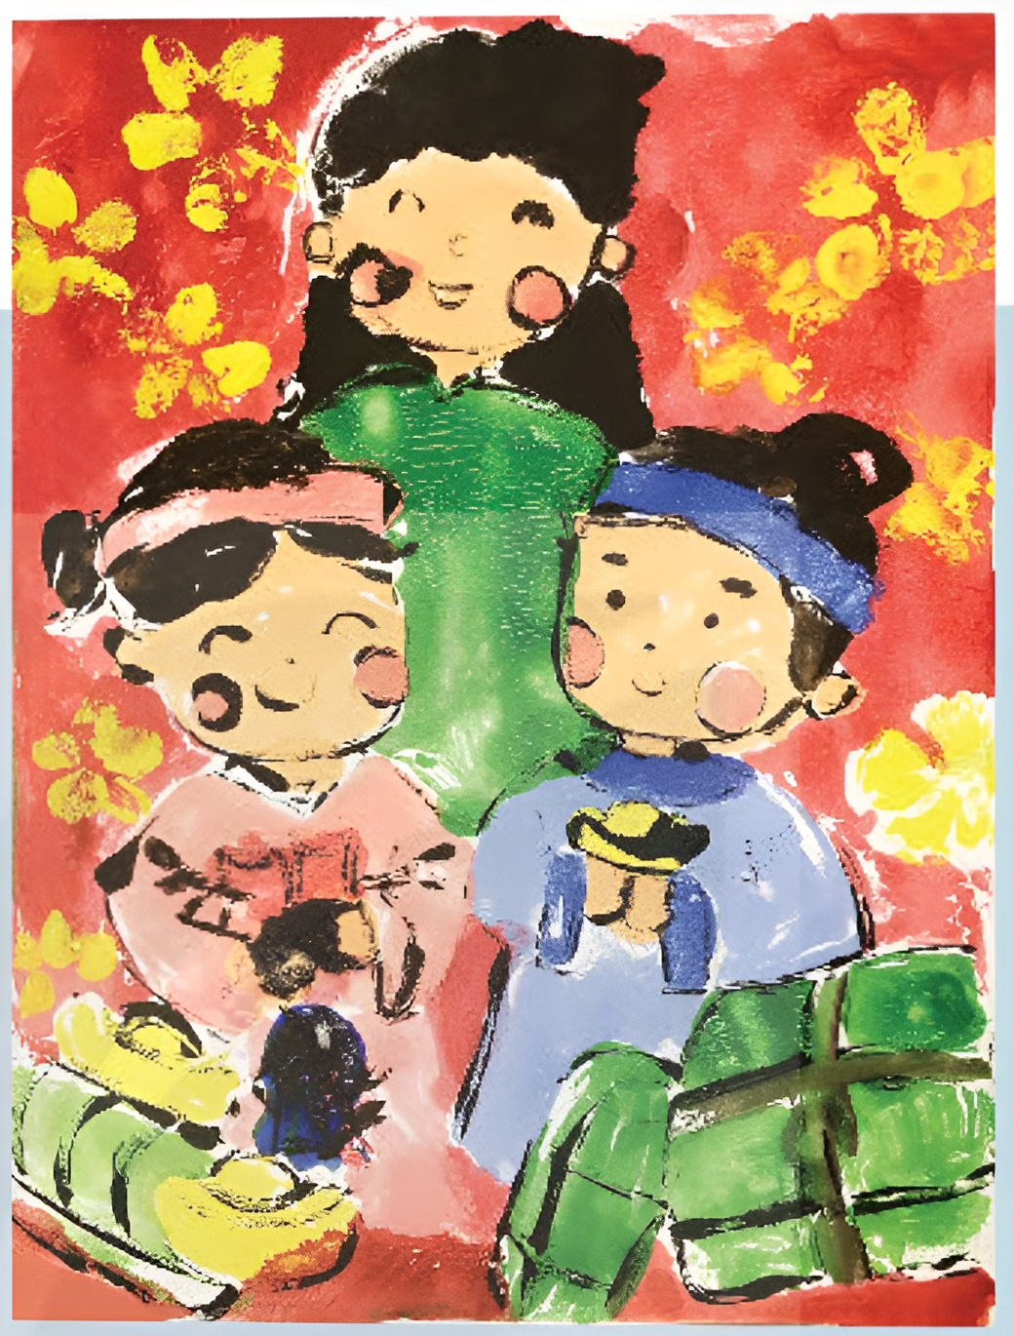
QUAN SÁT MỘT SỐ SẢN PHẨM MĨ THUẬT

Slide 15
GỢI Ý THẢO LUẬN
Yếu tố này được thể hiện thể hiện như thế nào trong tranh vẽ?
Vẻ đẹp của yếu tố niềm vui, hạnh phúc được thể hiện thế nào trong SPMT của bản thân?

Slide 16
VẬN DỤNG
Đề bài: Vẽ một bức tranh về một ngày vui trong gia đình em.
Hướng dẫn thực hiện:
Ý tưởng thể hiện bức tranh là gì?
Lụa chọn hình ảnh để thể hiện.
Xây dựng hình tượng con người và sắp xếp tạo bố cục.
Tìm hoà sắc chung.
Lựa chọn chất liệu tạo hình.

Slide 17
HƯỚNG DẪN VỀ NHÀ
Ôn tập lại nội dung chính của bài học ngày hôm nay.
Hoàn thành sản phẩm mĩ thuật được giao về nhà.
Chuẩn bị trước bài mới, Bài 6. Thiết kế quà sinh nhật từ vật liệu có sẵn.

Slide 18
CẢM ƠN CÁC EM ĐÃ CHÚ Ý LẮNG NGHE BÀI GIẢNG!

